Slide 1
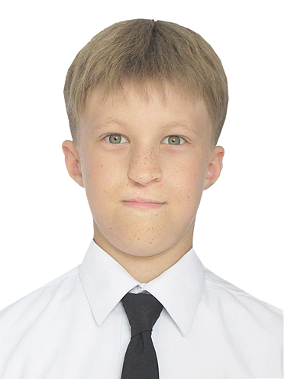
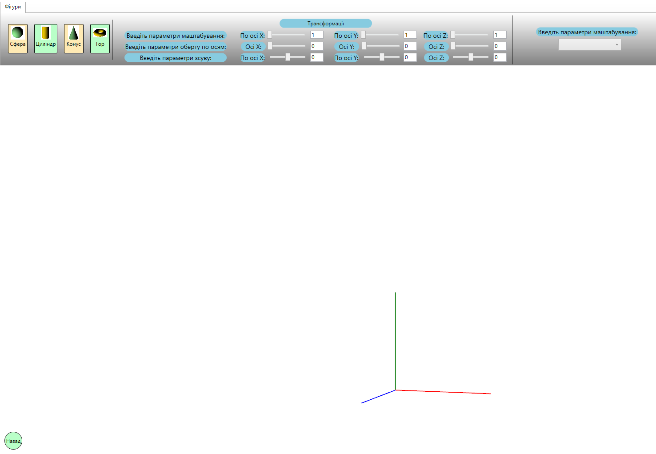
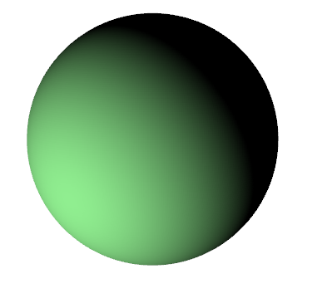
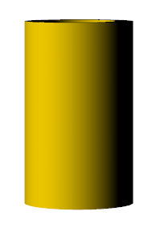
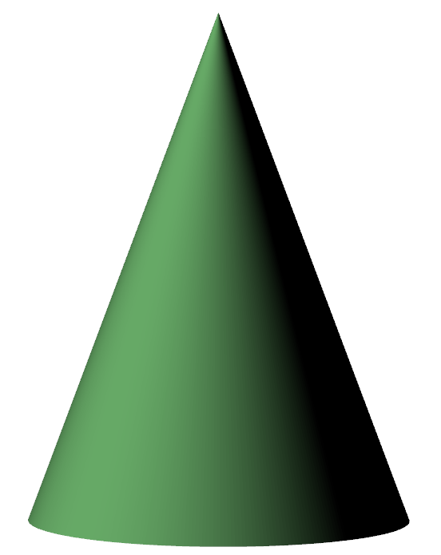
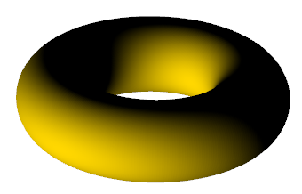
Дніпропетровське відділення Малої академії наук України
БУДУВАННЯ ТА ТРАНСФОРМАЦІЯ 3D ПРИМІТИВІВ У WPF
Найденко Владислав Павлович
Учень 10 класу Дніпровського ліцею інформаційних технологій при ДНУ імені Олеся Гончара
м. Дніпро
Науковий керівник: Лавренюк Ірина Валеріївна
Мета дослідження:
Дослідити алгоритми та методи побудови і трансформації тривимірних примітивів.
Завдання дослідження:
Створення додатка що показує можливості побудови та трансформації тривимірних примітивів у WPF.
Об’єкт дослідження:
Тривимірне моделювання за допомогою технології WPF.
Предмет дослідження:
Алгоритми побудови примітивів(сфери, циліндру, конуса, тору) та методи трансформації у WPF.
Завдання роботи:
1. Проаналізувати відповідну інформацію за темою дослідження
2. Дослідити алгоритми побудови тривимірних примітивів у WPF.
3. Дослідити методи трансформацій тривимірних примітивів.
4. Розробити програму, що буде наочно демонструвати роботу цих алгоритмів та методів.
Засоби розробки:
Мови С# та XAML
IDE Microsoft Visual Studio Community 2019
Бібліотеки:Extended WPF Toolkit, 3D Tools
Технологія WPF
Методи дослідження:
Аналіз, синтез, порівняння, науковий експеримент
Результати
Інтерфейс застосунку
Сфера, циліндр, конус та тор, що були створені застосунком
Висновки
Проаналізовано джерела інформації з зазначеної теми
На основі отриманих знань, були написані алгоритми побудови тривимірних примітивів.
Також було дослідження методи трансформацій тривимірних об'єктів
За допомогою вище зазначений наробок був розроблений відповідний додаток.

